Slide 1

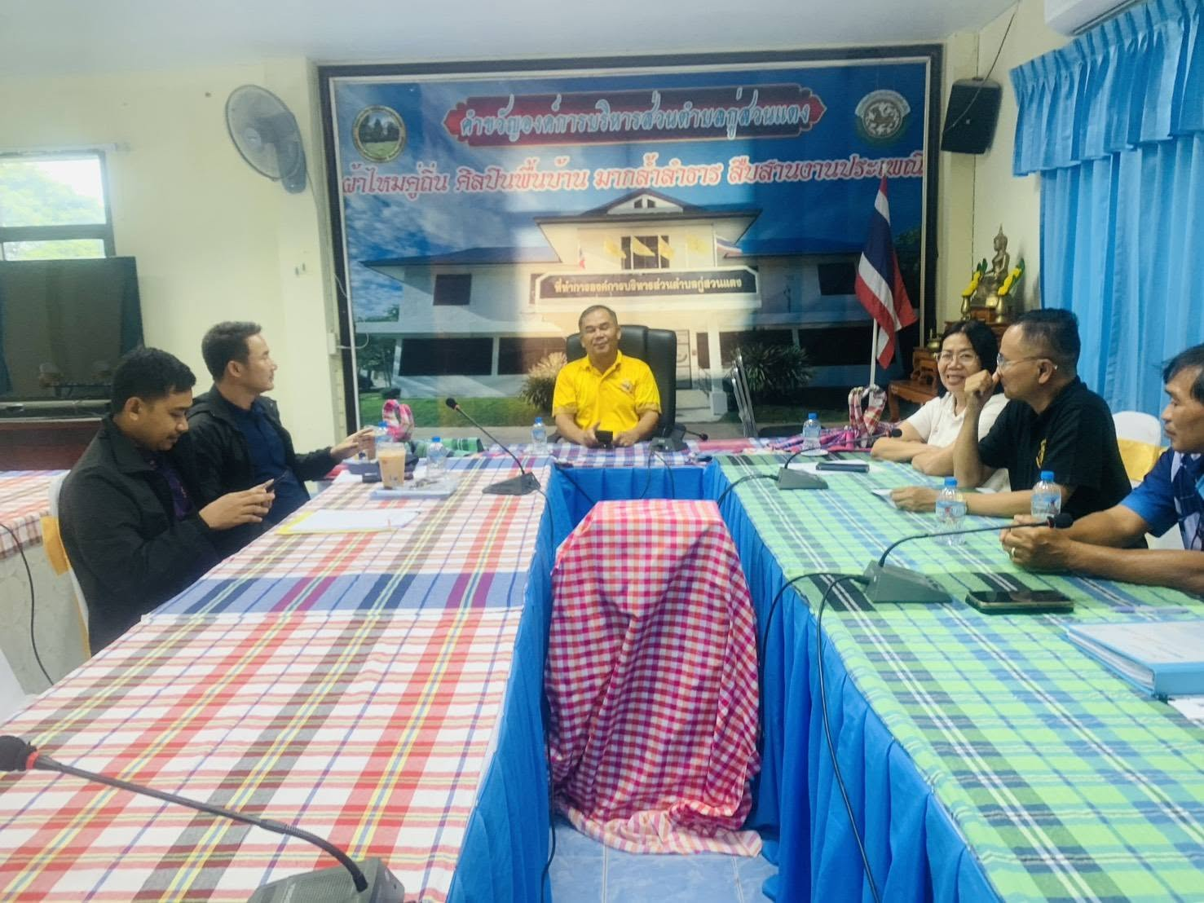
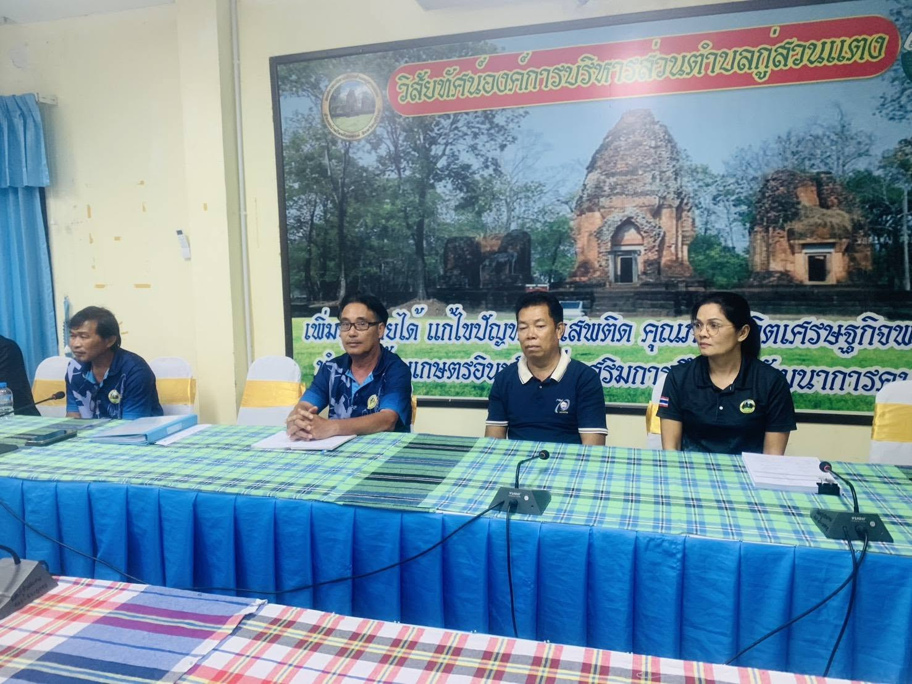


ข่าวประชาสัมพันธ์
องค์การบริหารส่วนตำบลกู่สวนแตง
อำเภอบ้านใหม่ไชยพจน์ จังหวัดบรีรัมย์
ฉบับที่เดือน มกราคม 2569
วันที่ 6 สิงหาคม 2569 องค์การบริหารส่วนตำบลกู่สวนแตงได้รับการตรวจสอบจากเจ้าหน้าที่สำนักงาน ป.ป.ช. ภาค 3 ลงพื้นที่ติดตาม เรื่องที่ปรากฎเป็นข่าวในสื่อโซเชียลมีเดีย กรณี
📌โครงการก่อสร้างประปาบาดาลหอถังสูง บ้านประดู่ หมู่ที่ ๙ ตำบลกู่สวนแตง อำเภอบ้านใหม่ไชยพจน์ จังหวัดบุรีรัมย์ ว่าโครงการดังกล่าวก่อสร้างเสร็จตั้งแต่ พฤศจิกายน 2568 แต่ประชาชนไม่สามารถใช้น้ำประปาได้ จากโครงการดังกล่าว เนื่องจากงานก่อสร้างล่าช้า องค์การบริหารส่วนตำบลได้ปรับผู้รับจ้างจำนวน 55 วัน งานแล้วเสร็จในเดือนมกราคม 2569 เบิกจ่ายในเดือนกุมภาพันธ์ 2569 จากนั้นองค์การบริหารส่วนตำบลได้รับแจ้งจากคณะกรรมการประปาหมู่บ้านว่าน้ำไม่ไหล องค์การบริหารส่วนตำบลกู่สวนแตง ไม่ได้นิ่งนอนใจเข้าตรวจสอบและแจ้งผู้รับจ้างมาแก้ไขหลายครั้งโดยเจาะบ่อบาดาลให้ลึกเพิ่มอีก 2 บ่อ ได้ตรวจสอบแล้วว่ามีน้ำเพียงพอเมื่อเดือนมิถุนายน 2569 แจ้งผู้รับจากมาเชื่อมต่อท่อส่งน้ำและระบบไฟฟ้าไปยังหอถังสูงระยะทาง 215 เมตร ซึ่งใช้เวลาในการก่อสร้าง(ผู้รับจ้างเป็นผู้รับผิดชอบค่าใช้จ่ายทั้งหมด)ปัจจุบันได้จ่ายน้ำให้ประชาชนใช้น้ำเป็นปกติแล้ว
#หมายเหตุ เนื่องจากพื้นที่ก่อสร้างเป็นโคกสาธารณะเป็นที่ตั้งที่ทำการ อบต.กู่สวนแตงโดยสภาพพื้นที่มีการก่อสร้างระบบประปาบาดาลจากหมู่บ้านต่างๆ และโรงผลิตน้ำดื่ม หลายหมู่บ้าน เช่น หมู่ที่ ๗ บ้านโคกจิกน้อย หมู่ที่ ๘ บ้านหนองเรือ หมู่ที่ ๑๒ บ้านหลุมทุ่ม และโรงผลิตน้ำดื่มของ หมู่ที่ ๙ บ้านประดู่ ระบบประปาเพื่อการเกษตรบ้านประดู่จำนวน 2 แห่ง สาเหตุจากภัยแล้ง ด้วยปริมาณการใช้น้ำจำนวนเพิ่มมากขึ้น
#อบต.กู่สวนแตงขอโทษประชาชนบ้านประดู่จากเหตุการณ์ดังกล่าว
#ขอขอบคุณเจ้าหน้าที่จากสำนักงาน ป.ป.ช. ภาค 3 จังหวัดนครราชสีมา ที่ให้คำแนะนำอันเป็นประโยชน์ องค์การบริหารส่วนตำบลกู่สวนแตงพร้อมนำมาแก้ไขเพื่อประโยชน์ของประชาชนชาวตำบลกู่สวนแตงต่อไป
องค์การบริหารส่วนตำบลกู่สวนแตง อำเภอบ้านใหม่ไชยพจน์ จังหวัดบรีรัมย์

Slide 2
